Slide 1
আসসালামু আলাইকুম

Slide 2
পরিচিতি
মো. সালাহ উদ্দিন মাহমুদ
বিএ অনার্স, এম এ (ইসলামিক ইস্টাডিজ)
সহকারি শিক্ষক (ইসলাম)
বাতিসা মাধ্যমিক বালিকা বিদ্যালয়
Email- salahuddinhpl@gmail.com
মোবাইলঃ ০১৮১২৭০৮৪২৪
শ্রেণিঃ নবম
বিষয়ঃ ইসলাম শিক্ষা
অধ্যায়ঃ ০৫
সময়ঃ ৪০ মিনিট
তারিখঃ ৩১/০৮/২০১৯ ইং

Slide 3
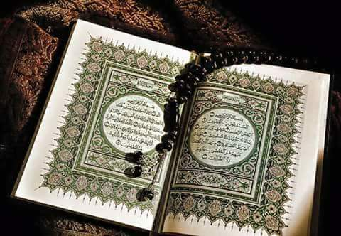
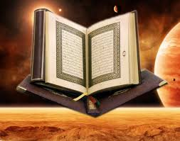
এসো নিচের ছবি গুলো লক্ষ্য করিঃ

Slide 4
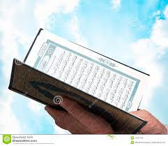
আজকের পাঠ
আসমানি কিতাব

Slide 5
এসো একটি ভিডিও দেখি

Slide 6
শিখনফল
এই পাঠ শেষে শিক্ষার্থীরা …
আসমানি কিতাবের পরিচয় দিতে পারবে;
প্রসিদ্ধ আসমানি কিতাবগুলোর নাম বলতে পারবে;
আল-কুরআনের বৈশিষ্ট্য লিখতে পারবে;
আসমানি কিতাবের বিষয়বস্তু বর্ণনা করতে পারবে;
আসমানি কিতাবের সংখ্যা ও নবীদের নাম লিখতে পারবে।

Slide 7
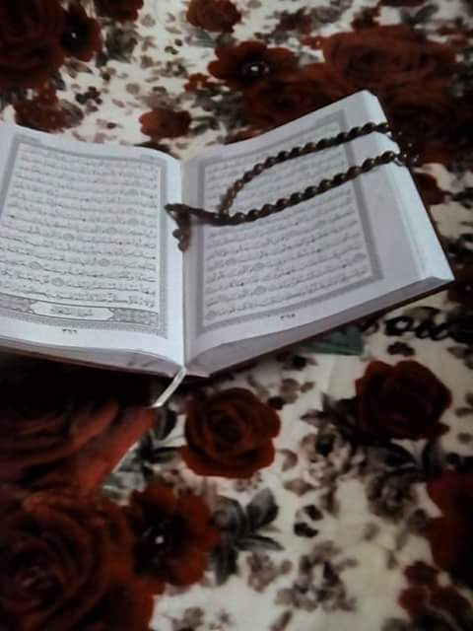
শাব্দিক অর্থে আসমানি কিতাব
কিতাব শব্দের অর্থ হলো লিপিবদ্ধ বা লিখিত বস্তু, গ্রন্থ, পুস্তক, বই ইত্যাদি। আসমানি কিতাব হলো এমন গ্রন্থ যা আল্লাহ তায়ালার পক্ষ থেকে অবতীর্ণ হয়েছে।
পরিভাষায় আসমানি কিতাব
১। আল্লাহ তায়ালা মানবজাতির হিদায়াতের জন্য জিব্রাইল (আ) কর্তৃক সমগ্র নবি-রাসুলের প্রতি নাজিলকৃত বানীই ‘আসমানি কিতাব’
২। আল্লাহ তায়ালা মানবজাতির হিদায়াতের জন্য দিকনির্দেশনা স্বরূপ যে কিতাব নাজিল করেছেন তাকে আসমানি কিতাব বলে।

Slide 8
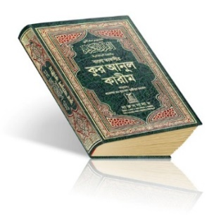
বড় আসমানি কিতাব ৪ খানা
তাওরাত
যাবূর
ইঞ্জিল
আল-কোরআন
১। কোরআন- হযরত মুহাম্মদ সাঃ ২। তাওরাত- হযরত মুসা আঃ
৩। ইঞ্জিল- হযরত ঈসা আঃ ৪। যাবুর- হযরত দাউদ আঃ

Slide 9
সহিফা ১০০ খানা
৩০টি সহিফা হযরত ইদ্রীস আঃ
৫০টি সহিফা হযরত শীষ আঃ
১০টি সহিফা হযরত ইব্রাহীম আঃ
১০টি সহিফা হযরত আদম আঃ

Slide 10
একক কাজ
সময় ৩ মিনিট
১। আসমানি আসমানি কিতাব বলতে কি বোঝ?
২। ১০০ খানা সহিফা/ ছোট কিতাব কোন কোন
নবি/রাসুলের উপর অবতীর্ণ হয় ?

Slide 11
আসমানি কিতাবের বিষয়বস্তু
আল্লাহ তায়ালার সত্তাগত পরিচয়
আল্লাহ তায়ালার গুণাবলির বর্ণনা
নবি-রাসুলগণের বর্ণনা
পূর্ববর্তী জাতিসমূহের বিবরণ
অবাধ্য ও কাফিরদের পরিণতির বিবরণ
হালাল-হারামের বর্ণনা
বিধি-বিধান সংক্রান্ত বিবরণ
শাস্তি ও সতর্কীকরণ বিষয়ে আলোচনা
উপদেশ ও সুসংবাদ সম্পর্কে বিবরণ
আকিদা সংক্রান্ত বিষয়সমূহের বিবরণ
পরকাল সংক্রান্ত বিষয়সমূহের বিবরণ

Slide 12
আসমানি কিতাব বিশ্বাসের গুরুত্ব
আসমানি কিতাবসমূহ বিশ্বাস স্থাপন করা ইমানের অন্যতম গুরুত্বপূর্ণ বিষয়। আসমানি কিতাবসমূহে বিশ্বাস স্থাপন না করলে ইমানের মূল বিষয়ই নড়বড়ে হয়ে যায়। যদি কেউ আসমানি কিতাবসমূহ ও তাতে বর্ণিত বিষয়সমূহে অবিশ্বাস করে তাহলে সে পূর্ণ মুমিন হতে পারবে না।
আসমানি কিতাবসমূহ হলো সকল জ্ঞান ও বিজ্ঞানের সবচেয়ে নির্ভনযোগ্য উৎস। এর মাধ্যমেই আমরা সৃষ্টিজগৎ মানবসৃষ্টি, পরকাল ইত্যাদি বিষয় সম্পর্কে জানতে পারি। মানব জীবনে চলার পথ সম্পর্কে সঠিক দিকনির্দেশনা আসমানি কিতাবসমূহেই পাওয়া যায়। আসমানি কিতাবসমূহে বিশ্বাস এসব বিষয়কে আমাদের বাস্তবজীবনে অনুশীলনের অনুপ্রেরণা দেয়।

Slide 13
আল-কুরআনে কিছু নাম
আল-ফুরকান - (সত্য-মিথ্যার) পার্থক্যকারী
আল-বুরহান - সুস্পষ্ট প্রমাণ
আন-নূর - জ্যোতি
আশ-শিফা - নিরাময়
আল-কিতাব - গ্রন্থ
আল-হক - সত্য
আল-মজিদ - সম্মানিত
আল-হিকমা - জ্ঞান
আয-যিকর - উপদেশ
আল-হুদা - পথনির্দেশ
আর-রাহমাহ - অনুগ্রহ

Slide 14
জোড়ায় কাজ
সময় ৪ মিনিট
পবিত্র আল- কুরআনের 10টি নামের তালিকা লিখ।

Slide 15
কুরআনের বৈশিষ্ট্য ও মাহাত্ম্য
আল-কুরআন পরিপূর্ণ ও পূর্ণাঙ্গ কিতাব। এ গ্রন্থ সকল জ্ঞান-বিজ্ঞানের আধার। সব বিষয়ের মূলনীতি এ গ্রন্থে বিদ্যমান ।
আল্লাহ্‌ তায়ালা বলেন-
অর্থ: ‘‘আমি এই কিতাবে কোনো কিছুই বাদ দেই নি ।’’
(সূরা আল-আনআম, আয়াত ৩৮)
আল-কুরআন সন্দেহমুক্ত কিতাব। দুনিয়ার কোনো গ্রন্থই নির্ভুল বা অকাট্য নয়। কিন্তু কুরআন নির্ভুল এবং এটি সন্দহের বাইরে। সন্দেহের উদ্রেক হতে পারে এমন কোনো বিষয়ই এতে নেই।

Slide 16
আল্লাহ তায়ালা বলেন-
অর্থ: “এটি (কুরআন) সে কিতাব, যাতে বিন্দুমত্রি সন্দেহ নেই।” (সূরা আল-বাকারা, আয়াত ২)
আল-কুরআন একমাত্র আবিষ্কৃত গ্রন্থ। নাজিলের পর থেকে আজ পর্যন্ত এর একটি হরকত বা নুকতাও পরিবর্তিত হয় নি। স্বয়ং আল্লাহ তায়ালা এর রক্ষক। তিনি বলেন-
অর্থ: “আমিই কুরআন অবতীর্ণ করেছি এবং অবশ্য আমিই এর সংরক্ষক।” (সূরা আল-হিজর, আয়াত ৯)

Slide 17
আল্লাহ তায়ালা বলেন-
অর্থ: “বস্তুত এটি সমন্বিত কুরআন। সংরক্ষিত ফলকে লিপিব্ধ।”(সূরা আল-বুরুজ, আয়াত ২১-২২)

Slide 18
দলীয় কাজ
সময় ৬ মিনিট
আসমানি কিতাবের ৭টি বিষয়বস্তু দিয়ে একটি পোস্টার তৈরী কর।
আসমানি বড় কিতাবের এবং সহিফাগুলোর একটি চার্ট তৈরী কর।
ক- গ্রুফ
খ- গ্রুফ

Slide 19
মূল্যায়ন
সর্বশ্রেষ্ঠ আসমানি কিতাব কোনটি?
যাবুর কোন নবির উপর নাজিল হয়েছে?
পৃথিবীর সবচেয়ে পঠিত গ্রন্থ কোনটি?
ইঞ্জীল কিতাব কোন নবি ও রাসুলের উপর অবতীর্ণ হয়?
হযরত দাউদ (আঃ) এর উপর অবতীর্ণ কিতাবের নাম কী ?
আসমানি কিতাব কোন নবির উপর অবতীর্ণ হয়েছে ?
সর্বশেষ কিতাবের কী শব্দ দ্বারা নাজিল আরম্ভ হয় ?

Slide 20
বাড়ির কাজ
আল-কুরআনের বৈশিষ্ট্য ও মাহাত্ম্য তোমার পাঠ্যবইয়ের আলোকে একটি বক্তব্য লিখে আনবে।

Slide 21
Thank You

